Slide 1
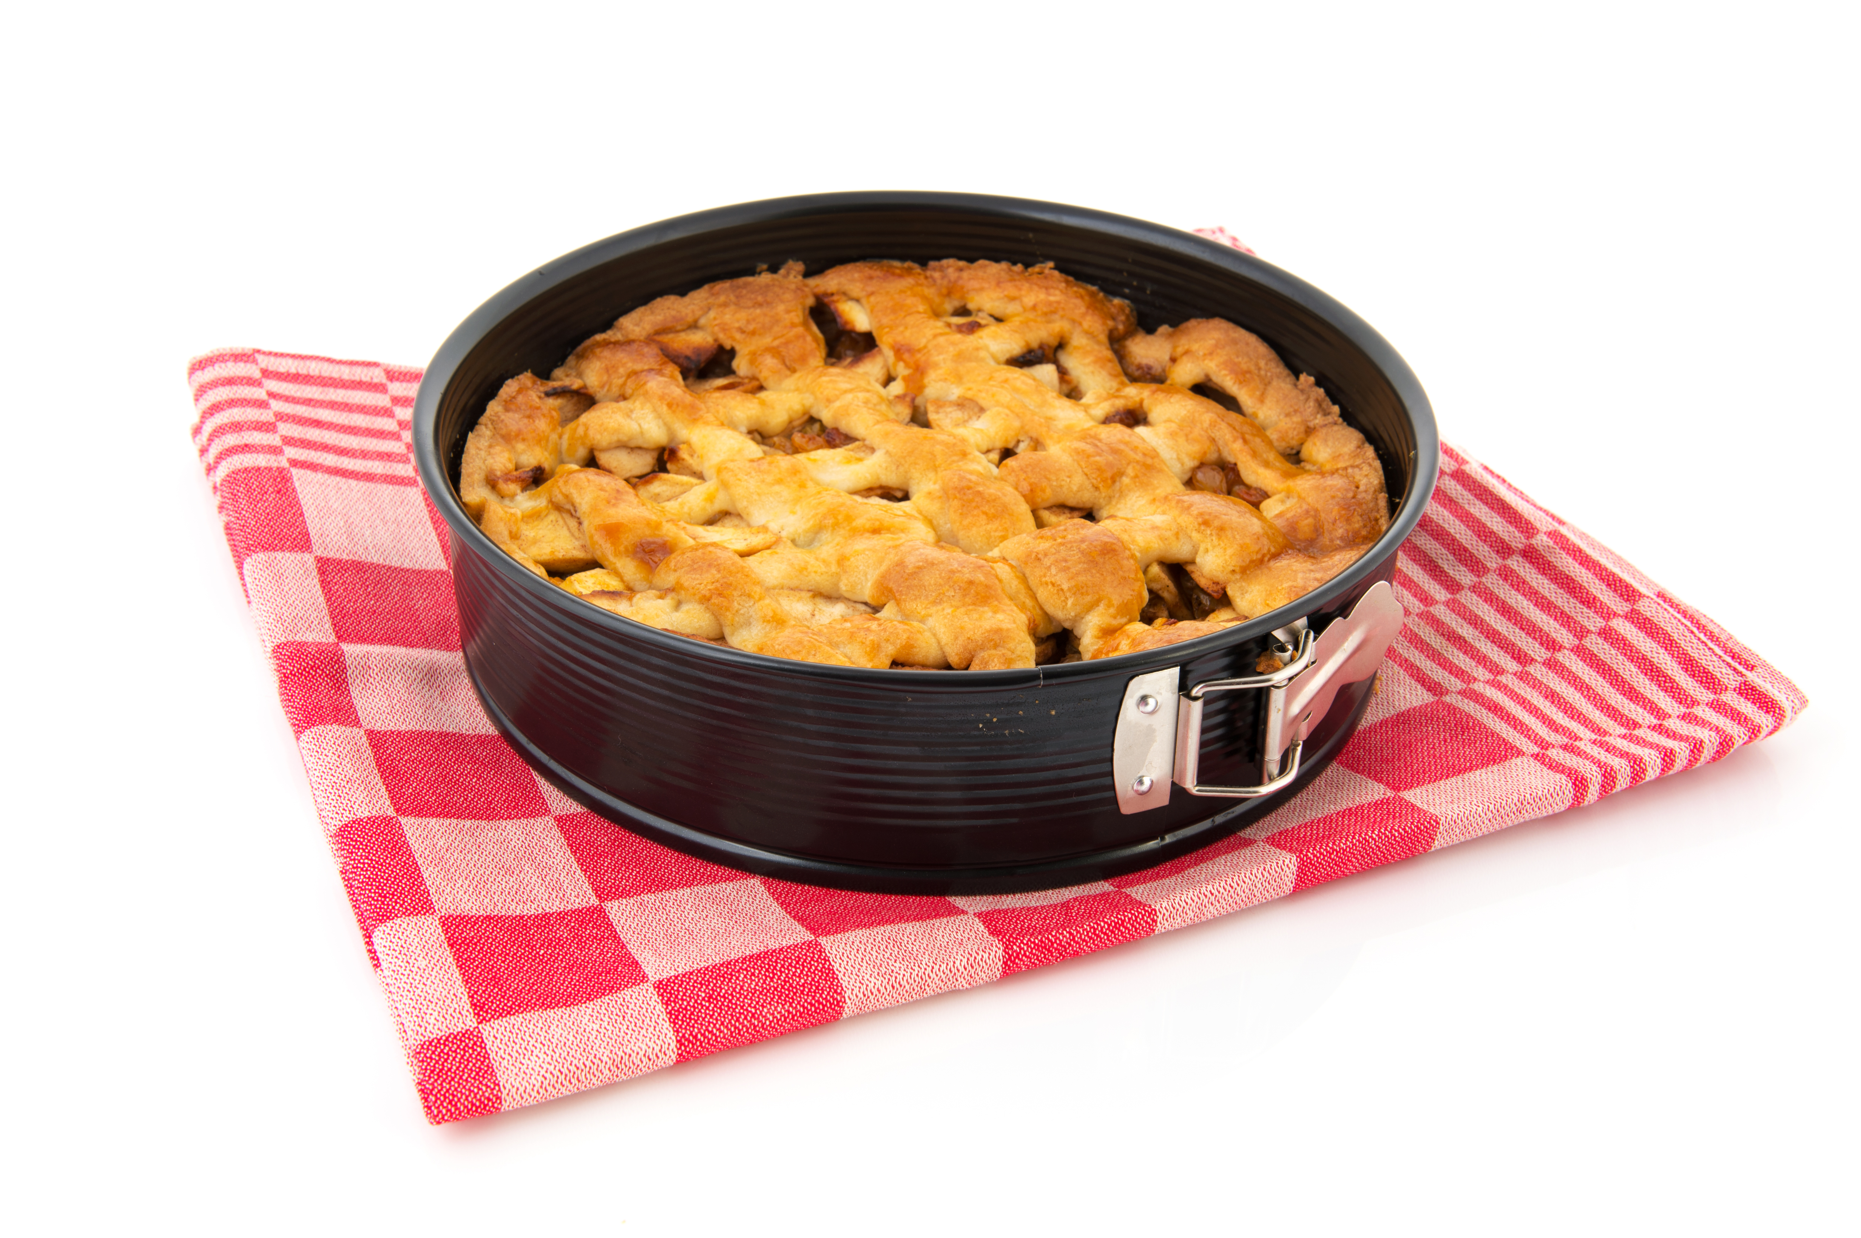
Manuel
Tijdens de pauze eet Manuel een koekje, omdat (niets / heeft gegeten)
Na de les is hij heel tevreden, omdat (veel / heeft geleerd)
Hij is wel moe, omdat (hard / heeft gewerkt)
Thuis ruikt het lekker, omdat Barbara (taart / heeft gebakken)
Manuel heeft weer energie, omdat (lekker / heeft gegeten)

Slide 2
Manuel
Tijdens de pauze eet Manuel een koekje, omdat (niets / eten)
Na de les is hij heel tevreden, omdat (veel / leren)
Hij is wel moe, omdat (hard / werken)
Thuis ruikt het lekker, omdat Barbara (taart / bakken)
Manuel heeft weer energie, omdat (lekker / eten)

Slide 3
Manuel
pauze, koekje → heeft thuis niets gegeten
na de les, tevreden heeft veel geleerd
moe heeft hard gewerkt
ruikt lekker Barbara heeft taart gebakken
energie heeft lekker gegeten

Slide 4
Manuel
pauze, koekje → niets eten
na de les, tevreden veel leren
moe hard werken
ruikt lekker taart bakken
energie lekker eten

Slide 5
Manuel
pauze, koekje
na de les, tevreden
moe
ruikt lekker
energie

Slide 6
Manuel

